Slide 1
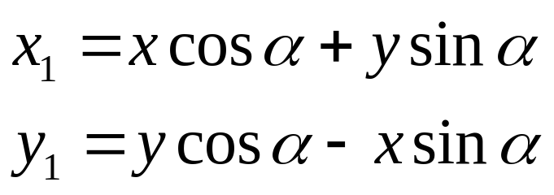
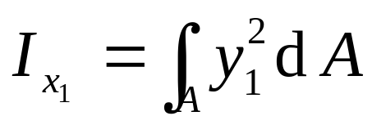
§Ι-4 惯性矩和惯性积的转轴公式
•截面的主惯性轴和主惯性矩
1.惯性矩和惯性积的转轴公式
y
y
任意面元dA 在旧坐标系oxy和新坐标系ox₁y₁的关系为：
1
x
1
A
d
A
α
y
1
x
C
1
y
E
代入惯性矩的定义式：
α
D
O
x
B
x

Slide 2
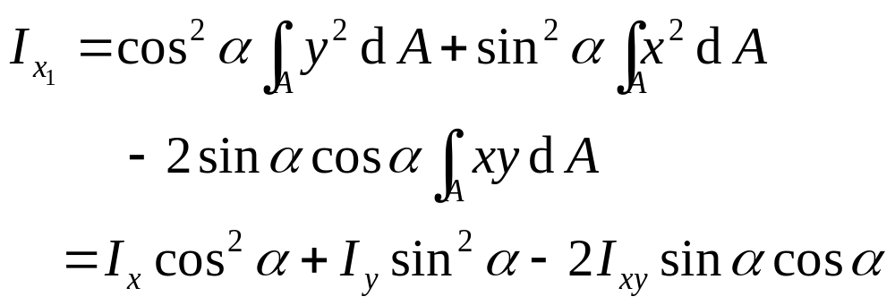
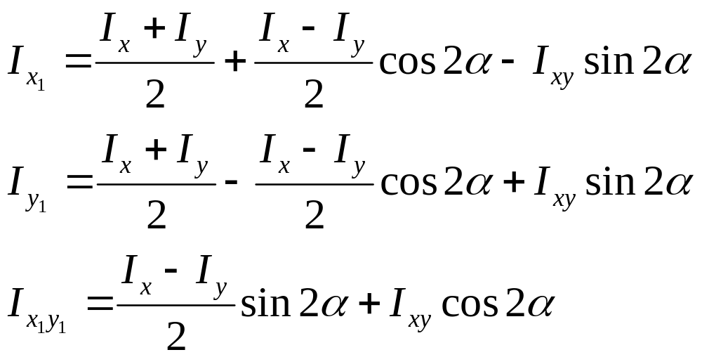
利用二倍角函数代入上式，得转轴公式 ：

Slide 3
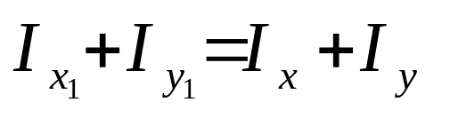
注：
上式中的α 的符号为：从旧轴x至新轴x₁逆时针为正，顺时针为负。
将前两式相加得
（上式表明，截面对于通过同一点的任意一对相互垂直的坐标轴的两惯性矩之和为一常数，并等于截面对该坐标原点的极惯性矩 ）

Slide 4
2.截面的主惯性轴和主惯性矩
由惯性积的转轴公式可知，当坐标轴旋转时，惯性积将随着α角作周期性变化，且有正有负。因此，必有一特定的角度α₀，使截面对于新坐标轴x₀、y₀的惯性积等于零。
(1) 主惯性轴: 截面对其惯性积等于0的一对坐标轴。
(2) 主惯性矩: 截面对于主惯性轴的惯性矩。
(3) 形心主惯性轴：当一对主惯性轴的交点与截面的形心重合时。
(4) 形心主惯性矩: 截面对于形心主惯性轴的惯性矩。

Slide 5
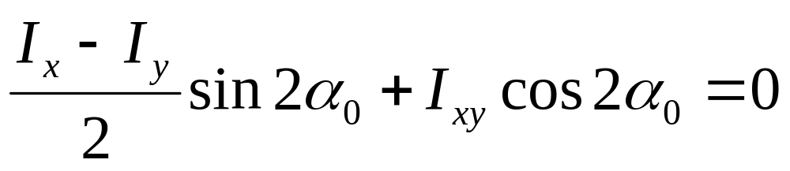
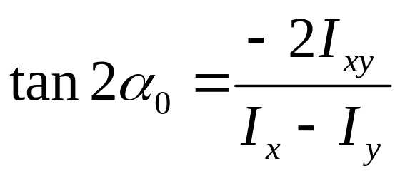

(5)确定主惯性轴的位置
设α₀是旧轴x 逆时针转向主惯性轴x₀的角度，则由惯性积的转轴公式及主惯性轴的定义，得
可改写为
（注：将负号置于分子上有利于确定2 α₀角的象限）
00

Slide 6
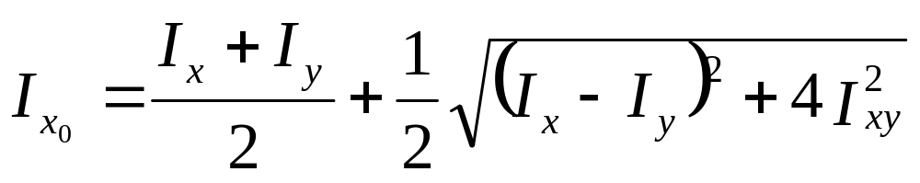

(5) 由上面tan2α₀的表达式求出cos2α_{0、}sin2α₀后，再代入惯性矩的转轴公式 ，化简后可得主惯性矩的计算公式：
极大值I_{max}
极小值I_{min}

Slide 7
(6) 几个结论
若截面有一根对称轴，则此轴即为形心主惯性轴之一，另一形心主惯性轴为通过形心并与对称轴垂直的轴。
若截面有二根对称轴，则此二轴即为形心主惯性轴。
若截面有三根对称轴，则通过形心的任一轴均为形心主惯性轴，且主惯性矩相等。

